Slide 1
Лекция № 4. «Науки о биологическом многообразии: зоология»
Многоклеточные (Metazoa). Теории возникновения многоклеточных. Низшие многоклеточные (Parazoa): Губки (Porifera) и Пластинчатые (Placozoa).

Slide 2
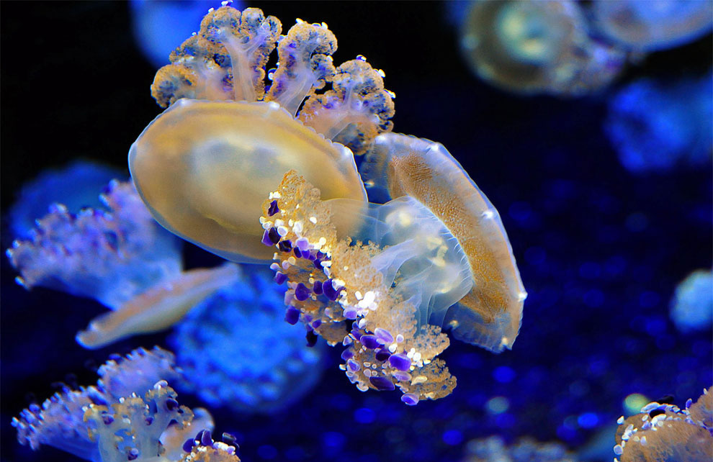
План:
1.Общая характеристика Многоклеточных.
2.Теории происхождения многоклеточности.
3.Общий план строения Губок, размножение.
4.Классификация Губок.
5.Тип Пластинчатые. Краткая характеристика.

Slide 3
Общая характеристика многоклеточных
Тело многоклеточных состоит из множества клеток, выполняющих разные функции организма.
Клетки в связи со специализацией обычно утрачивают способность к самостоятельному существованию.
Многоклеточные поддерживают целостность организма путем межклеточного взаимодействия.
Онтогенез многоклеточных характеризуется процессом дробления яйцеклетки на множество клеток-бластомеров, из которых в дальнейшем формируется организм с дифференцированными клетками и органами
Деление клеток у многоклеточных приводит к росту организма в отличие от простейших (деление у которых приводит к размножению).

Slide 4
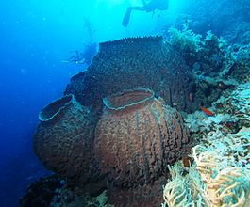
Паразои (Parazoa от лат. "как бы животные"): - примитивные многоклеточные, у которых клетки функционально дифференцированы и имеют тенденцию к образованию тканей. Специализированных органов нет. К этому надразделу относится лишь один тип современных животных - губки. Паразои совсем неподвижны.

Slide 5
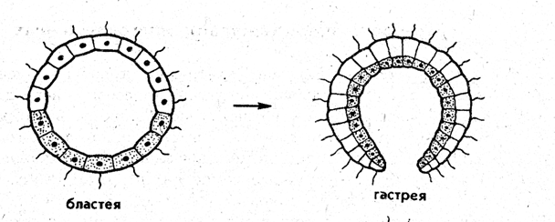
Теории возникновения многоклеточных
1.Теория гастреи. Геккель (1874 г.)
протозойным предком Metazoa была «бластея»
в процессе эволюции от бластеи путем инвагинации (впячивания) могли возникнуть первые двуслойные многоклеточные с кишечной полостью, выстланной энтодермой
этот гипотетический предок Metazoa был назван «гастреей» в связи со сходством со стадией гаструлы в развитии многоклеточных

Slide 6
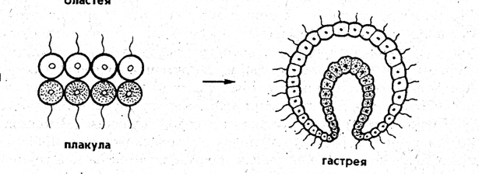
2. Теория «плакулы». О. Бючли (1884)
предложил в качестве гипотетического колониального предка более простую пластинчатую колонию одноклеточных типа современных Gonium
путем расщепления такой пластинки на два слоя возник, по Бючли, гипотетический предок многоклеточных — «плакула»
в дальнейшем из плакулы могла образоваться гастрея путем чашевидного прогибания двуслойной пластинки

Slide 7
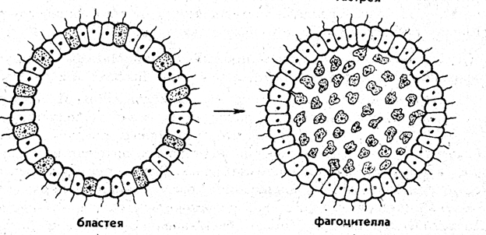
3.Теория фагоцителлы. И.И.Мечников (1882 г)
открыл явление фагоцитоза - внутриклеточного пищеварения у многоклеточных и считал этот способ переваривания пищи более плакула гастрея примитивным, чем полостное пищеварение
им было обнаружено, что образование двуслойной фазы развития у губок происходит не путем инвагинации бластулы, а путем иммиграции отдельных клеток наружного слоя в полость зародыша (бластоцель)
личинка губок с паренхимными клетками внутри была названа паренхимулой
рассматривал паренхимулу как прообраз или живую модель гипотетического предка многоклеточных - фагоцителлы

Slide 8
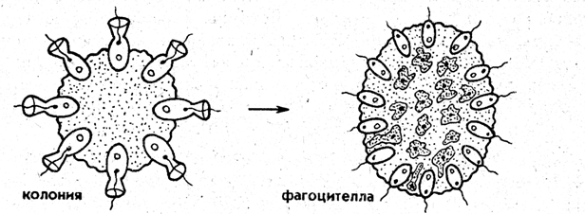
4.Теория синзооспоры. А.А.Захваткин (1949)
предположил, что колониальные простейшие, давшие начало Metazoa, обладали не голофитным, а голозойным типом питания
считал, что фагоцителла И.И.Мечникова отражает облик не взрослого предка многоклеточных, а лишь его личинки – синзооспоры
взрослая фаза предка многоклеточных, по мнению Захваткина, представляла сидячую форму колониального типа, похожую на губок

Slide 9
Полиэнергидные гипотезы происхождения многоклеточных исходят из того, что предками Меtazoa были полиэнергидные простейшие. Впервые идея происхождения Metazoa от полиэнергидных Protozoa была предложена Иерингом, а позднее активно защищалась югославским зоологом Иованом Хаджи (1963).
По мнению Хаджи, предками Metazoa были инфузории, а первыми многоклеточными - плоские черви планарии. При этом процесс образования многоклеточности происходил путем целлюляризации, т.е. многоклеточность возникла сразу, путем разделения на клетки специализированных участков цитоплазмы. В клетке одноклеточного вокруг ядер обособлялись клетки.

Slide 10
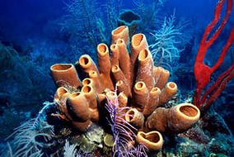
Тип Губки (Porifera)
Всего известно 5000 видов губок
Губки - неподвижные прикрепленные животные, обитающие преимущественно в морях, реже в пресных водах.
Они имеют форму наростов, ковриг, бокалов или напоминают ветвящиеся стебли.
Губки могут быть одиночными животными, но значительно чаще образуют колонии.

Slide 11
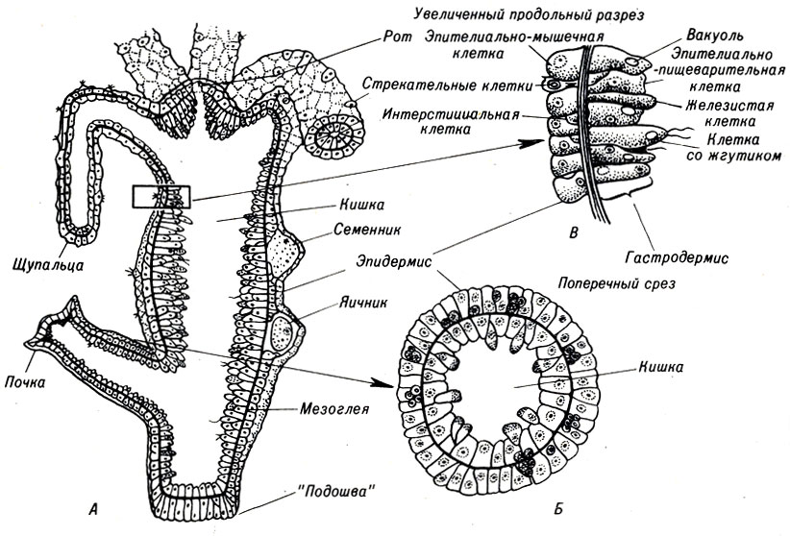
Внешнее и внутреннее строение губок

Slide 12
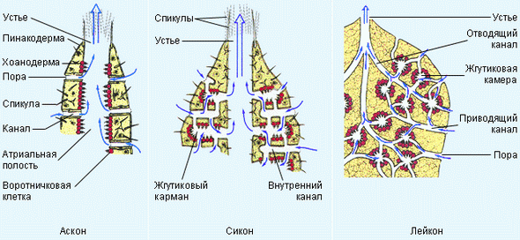
Различают три типа морфологического строения губок:

Slide 13
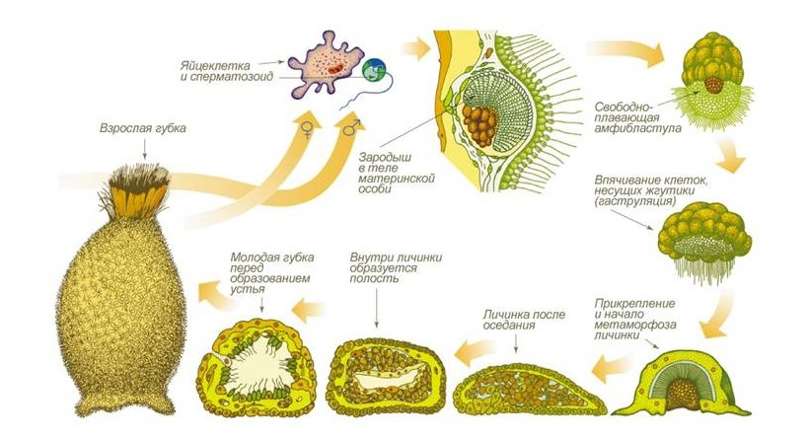
Размножение и развитие губок

Slide 14
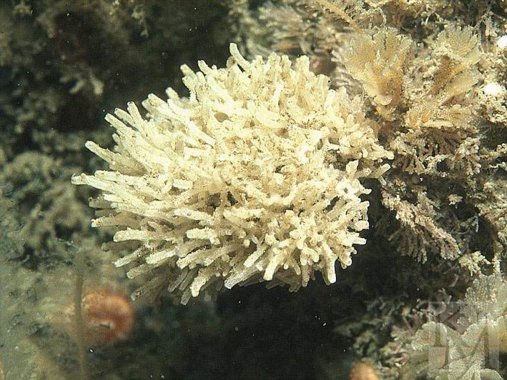
Класс Известковые губки (Calcispongiae, или Calcarea)
Это морские губки с известковым скелетом
Среди известковых губок встречаются одиночные бокаловидные или трубчатые формы, а также колониальные
Их размеры не превышают 7 см в высоту
Представители: бокаловидная губка Sycon и колониальная Leucandra

Slide 15
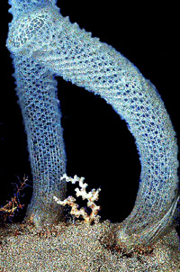
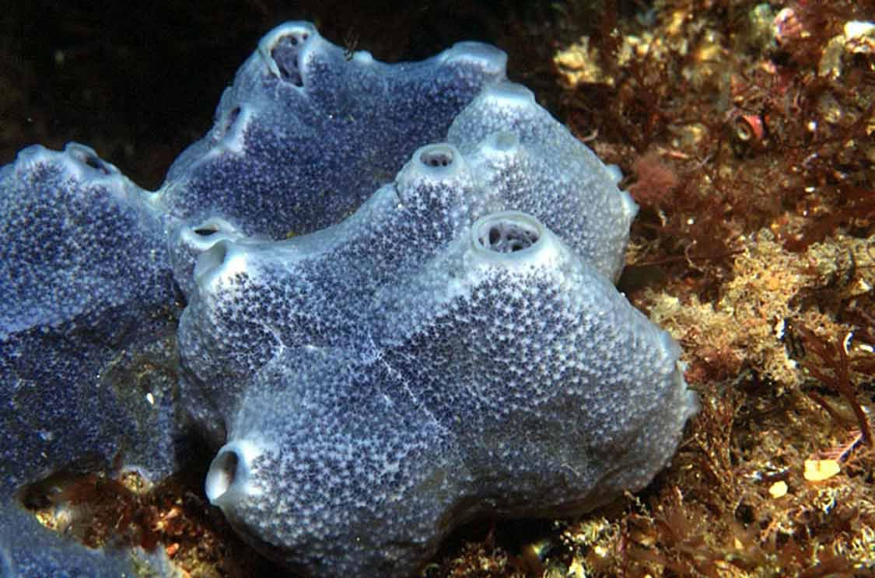
Класс Стеклянные губки (Hyalospongiae, или Hexaclinellida)
Преимущественно крупные, глубоководные морские формы с кремниевым скелетом, состоящим из шестиосных игл
Обладают красивым ажурным скелетом и используются в качестве коллекционных объектов и сувениров

Slide 16
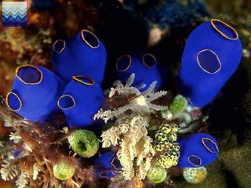
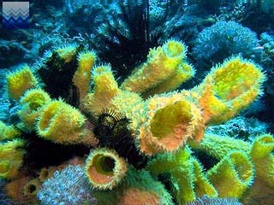
Класс Обыкновенные губки (Demospongiae)
Класс включает подавляющее большинство современных видов губок
У них скелет кремниевый в сочетании со спонгиновыми нитями. Но у некоторых видов кремниевые иглы редуцируются и остается лишь спонгиновый скелет
В полосе прибоя губки обычно имеют форму наростов, ковриг, подушек. Таковы морские губки геодии (Geodia) шаровидной формы, морские апельсины (Tethya), пробковые губки (Subrites).
К промысловым губкам относится туалетная губка (Spongia zimocca) с мягким спонгиновым скелетом
Среди губок встречаются сверлящие формы (Cliona), повреждающие известковые раковины моллюсков, в том числе и промысловых видов (устриц, мидий).
Группу пресноводных губок представляют губки бадяги.

Slide 17
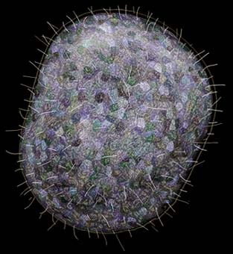
Тип Пластинчатые (Placozoa)
К типу пластинчатых относятся всего лишь два вида одного рода морских животных – Trichoplax
Это мелкие плоские животные, движущиеся по водорослям при помощи покровных жгутиковых клеток
Внутри тела трихоплакса имеются фагоцитарные клетки с пищеварительными вакуолями

